Slide 1
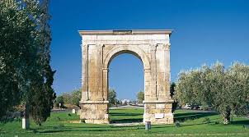
L'arc de Triomphe de Roda de Barà
Notes:
1

Slide 2
Sommaire
Géographie
Histoire
Architecture
Bibliographie
Notes:
2

Slide 3
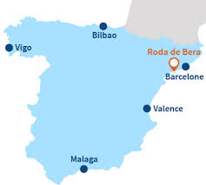
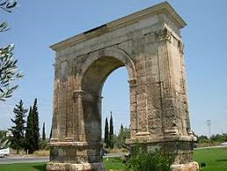
1. Géographie
Notes:
3

Slide 4
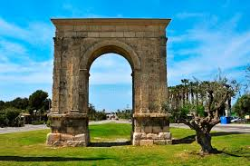
L'arc de Barà est situé en Espagne sur un rond point à 20 km de Tarragone .
Il était autrefois situé sur l'ancienne Voie auguste qui conduisait à Rome.
Il fait partie du site archéologique de Tarragone, classé au patrimoine mondial de l’UNESCO
Notes:
4

Slide 5
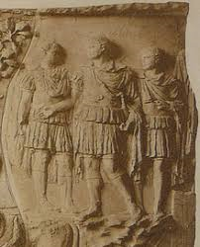
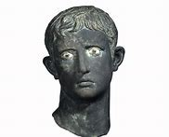
2. Histoire
Auguste né le 23 septembre 64 av. J-C sous le nom de Caius Octavius à Rome. Il meurt le 19 août 14 apr J-C. C'était un empereur romain.
Lucius Licinius Sura est probablement né en 40 après JC. C’est un important sénateur romain.
Notes:
5

Slide 6
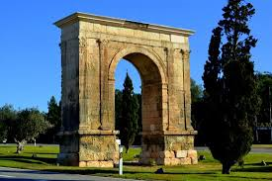
3. Architecture
Le monument mesure 12,28 mètres. Il est large de 12 mètres et d'une épaisseur de 2,34 mètres.
L'arc en lui-même mesure 10 mètres sur 4,87 mètres.
Notes:
6

Slide 7
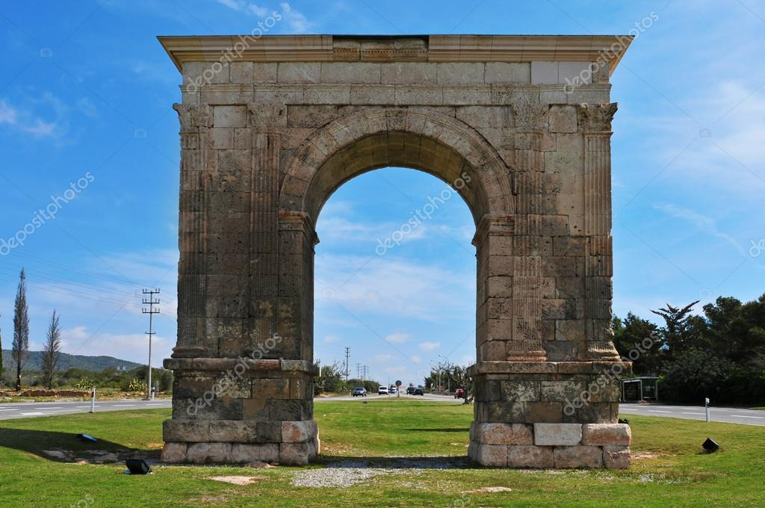
Le soubassement supporte quatre piliers striés, adossés, d'ordre corinthien.
Il repose sur une ligne d'impostes qui unit deux massifs construits avec de grands blocs de calcaire d'origine locale, montés sur une base appelée podium.
Notes:
7
Imposte = Moulure saillante posée sur le pied-droit d'une porte, sur un pilier de nef.

Slide 8
Inscription :
« Ex testamento L(uci) Licini L(uci) f(ilii) Serg(ia tribu) Surae consa »
Notes:
8

Slide 9
4. Bibliographie
Wikipédia
Spain.info
Notes:
9

Slide 10
MERCI A TOUS POUR VOTRE ATTENTION
LOU DUCASTEL et LENA BERNES
Notes:
10

